Slide 1
MUSCOLI della
REGIONE ADDOMINALE

Slide 2
MUSCOLI REGIONE ADDOMINALE
Possono essere distinti in :
MUSCOLI DELLA PARETE ADDOMINALE POSTERIORE
MUSCOLI DELLA PARETE ADDOMINALE ANTERO-LATERALE

Slide 3
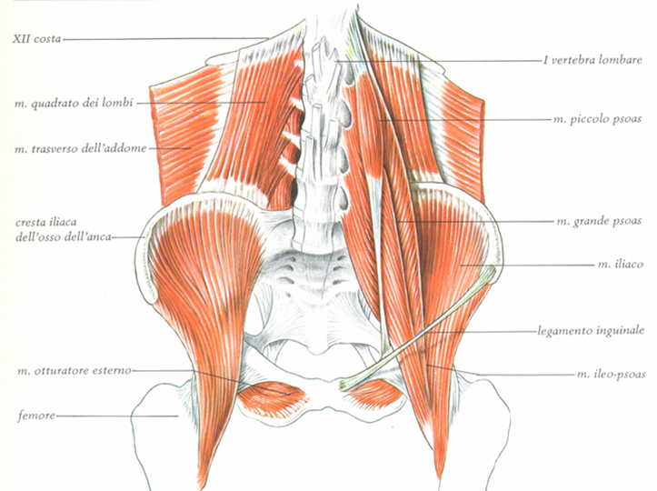
PARETE POSTERIORE DELL’ ADDOME

Slide 4
PARETE ADDOMINALE POSTERIORE
MUSCOLO | ORIGINE | INSERZIONE | INNERVAZIONE | FUNZIONI
QUADRATO DEI LOMBI | CRESTA ILIACA | L1 – L4 (PROCESSI TRASVERSI) e 12a COSTA | T12 – L4 | ESTENSIONE DELLA COLONNA VERTEBRALE
PICCOLO PSOAS | vertebre T12 – L1 | FASCIA ILIACA |  | FLESSIONE LATERALE DEL TRONCO
GRANDE PSOAS | Vertebre T12 – L4 | PICCOLO TROCANTERE FEMORE | L1 – L4 | FLESSIONE COSCIA sul TRONCO
ILIACO | FOSSA ILIACA e SACRO | PICCOLO TROCANTERE FEMORE | L2 – L3 | FLESSIONE COSCIA sul TRONCO
L1 – L4

Slide 5
PARETE ADDOMINALE ANTERIORE
        K.L. Moore, A.F. Dalley, A.M.R. Agur Anatomia umana a orientamento clinico Copyright 2015 C.E.A. Casa Editrice Ambrosiana

Slide 6
MUSCOLI ADDOMINALI
PARETE ANTERO-LATERALE
È una struttura anatomica di RILEVANTE INTERESSE MEDICO-CHIRURGICO
È deputata a CONTENERE i visceri addominali
Notevole rilevanza è pure rivestita dai sistemi fasciali costituiti dai muscoli coinvolti nella sua costituzione

Slide 7
PARETE ADDOMINALE ANTERIORE
        K.L. Moore, A.F. Dalley, A.M.R. Agur Anatomia umana a orientamento clinico Copyright 2015 C.E.A. Casa Editrice Ambrosiana

Slide 8
        K.L. Moore, A.F. Dalley, A.M.R. Agur Anatomia umana a orientamento clinico Copyright 2015 C.E.A. Casa Editrice Ambrosiana

Slide 9
PARETE ANTERO-LATERALE (1)
MUSCOLO | ORIGINE | INSERZIONE | INNERVAZIONE | FUNZIONI
RETTO DELL’ ADDOME | 5a – 7a CARTILAGINE COSTALE | PUBE (SINFISI PUBICA) | NN. INTERCOSTALI e N.ILEOIPOGASTRICO T6 – L1 | FLESSIONE DEL TRONCO IN AVANTI ABBASSAMENTO DELLE COSTE (ESPIRAZIONE)
PIRAMIDALE | SINFISI PUBICA | LINEA ALBA | N. SOTTOCOSTALE (T12) | TENSIONE LINEA ALBA TRA I MM.RETTI
OBLIQUO ESTERNO | 5a - 12a COSTA | CRESTA ILIACA e ORIGINA UNA AMPIA APONEUROSI | T7 – T11 E N. SOTTOCOSTALE, ILEOIPOGASTRICO ed ILEOINGUINALE | FLESSIONE LATERALE DEL TRONCO ABBASSAMENTO DELLE COSTE (espirazione)

Slide 10
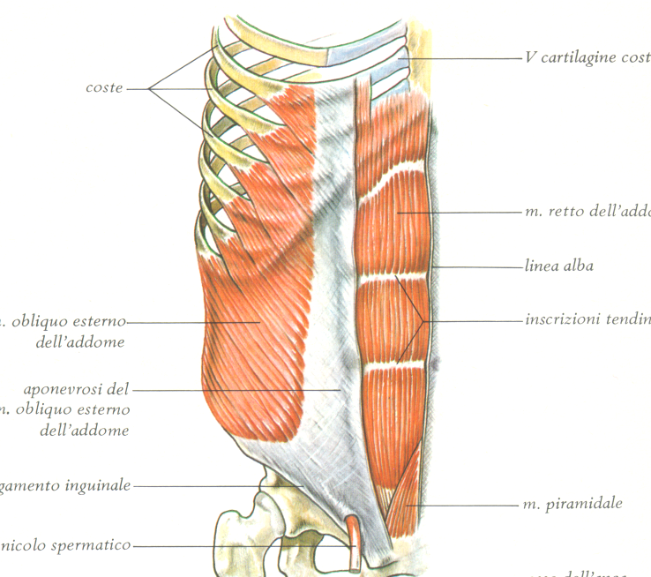
MM. RETTO ADDOMINALE ed OBLIQUO ESTERNO

Slide 11
PARETE ADDOMINALE ANTERO-LATERALE (2)

Slide 12
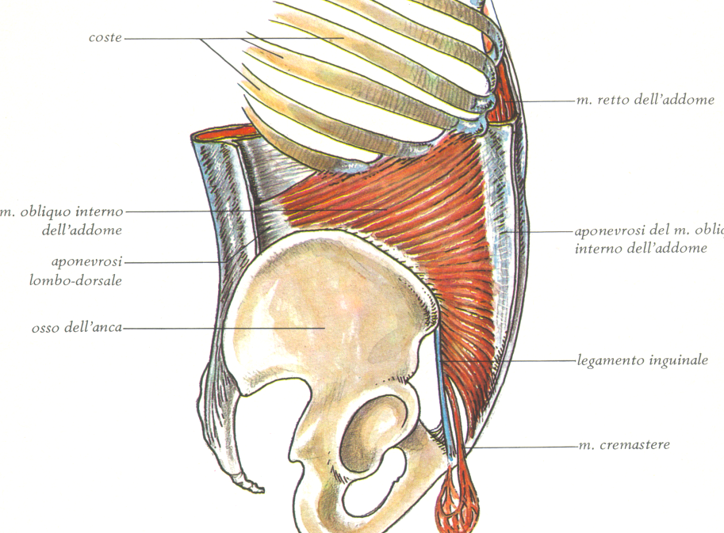
M. OBLIQUO INTERNO

Slide 13
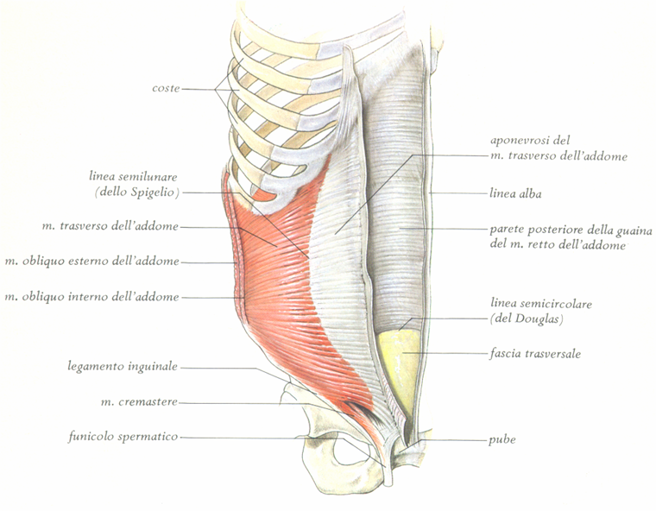
M. TRASVERSO DELL’ ADDOME

Slide 14
        K.L. Moore, A.F. Dalley, A.M.R. Agur Anatomia umana a orientamento clinico Copyright 2015 C.E.A. Casa Editrice Ambrosiana

Slide 15
        K.L. Moore, A.F. Dalley, A.M.R. Agur Anatomia umana a orientamento clinico Copyright 2015 C.E.A. Casa Editrice Ambrosiana

Slide 16
        K.L. Moore, A.F. Dalley, A.M.R. Agur Anatomia umana a orientamento clinico Copyright 2015 C.E.A. Casa Editrice Ambrosiana

Slide 17
STRUTTURE FIBROSE
DELLA
PARETE ADDOMINALE
ANTERO-LATERALE

Slide 18
APONEUROSI DEI MUSCOLI ANTERO-LATERALI DELL’ ADDOME
SONO RILEVANTI STRUTTURE FIBROSE CHE APPARTENGONO ALLA PARETE ADDOMINALE ANTERO-LATERALE
FORMANO LA GUAINA DEI MUSCOLI RETTI E LA LINEA ALBA
COSTITUISCONO UN RILEVANTE DISPOSITIVO DI CONTENIMENTO DEL CONTENUTO ADDOMINALE
VANNO A COSTITUIRE INFERIORMENTE IL CANALE INGUINALE CHE, NEL MASCHIO, COSTITUISCE IL TRAGITTO PER LA DISCESA DEL TESTICOLO

Slide 19
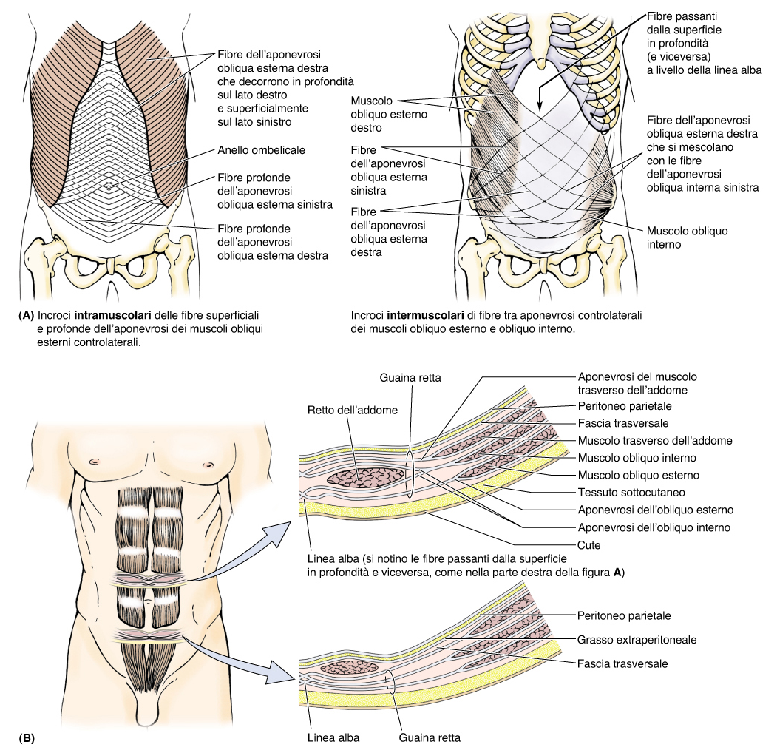
GUAINE DELLA PARETE ADDOMINALE ANTERO-LATERALE

Slide 20
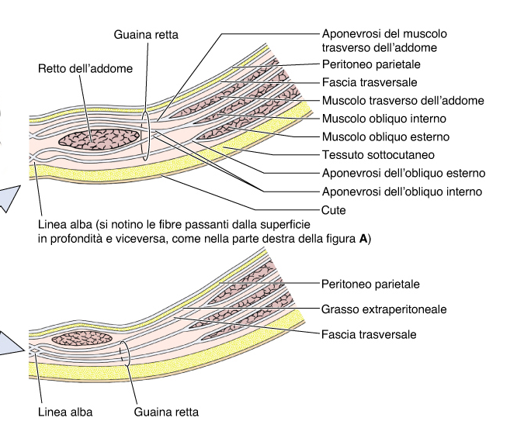

Slide 21
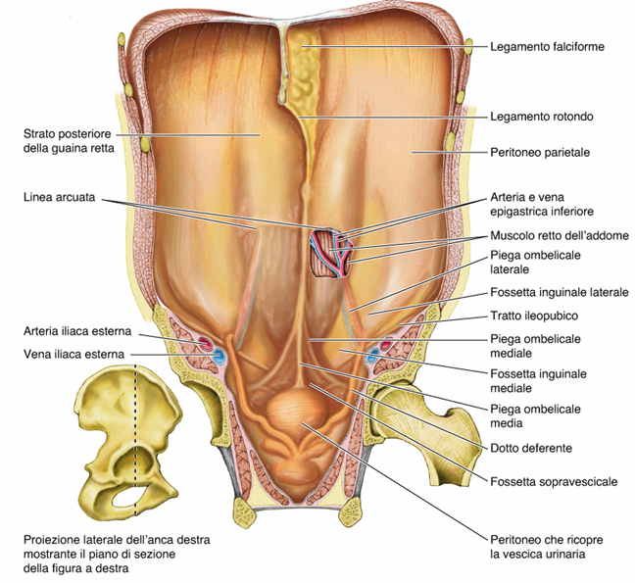
PARETE ADDOMINALE ANTERIORE: VEDUTA “ INTERNA “

Slide 22
        K.L. Moore, A.F. Dalley, A.M.R. Agur Anatomia umana a orientamento clinico Copyright 2015 C.E.A. Casa Editrice Ambrosiana

Slide 23
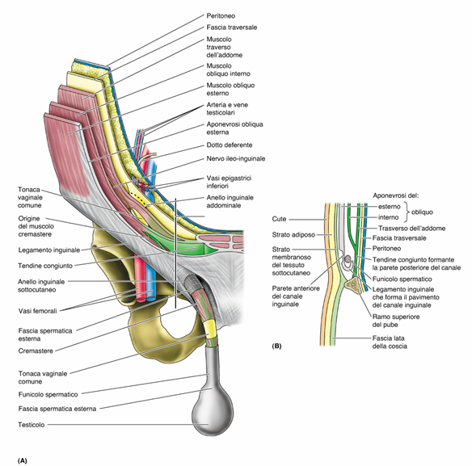
CANALE e TRAGITTO INGUINALE

